Slide 1
알림 시스템 설계

Slide 2
알림 시스템 설계 범위
알림의 종류
1. 모바일 푸시 알림
2. SMS 메시지
3. 이메일
요구사항
모든 종류 알림 지원
연성 실시간(soft real-time) 시스템
ios 단말, 안드로이드 단말, 랩탑/데스크탑 지원
클라이언트 애플리케이션 프로그램 또는 서버 측 스케줄링으로 알림 생성
사용자가 알림 거부 설정 가능

Slide 3
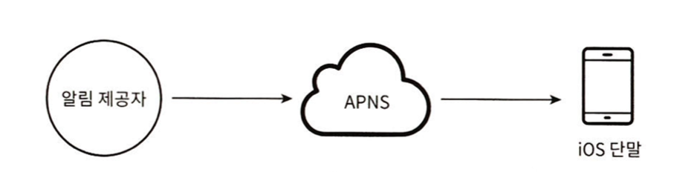
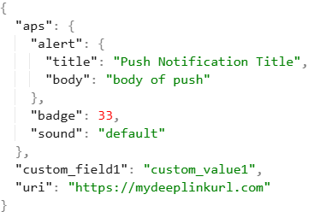
iOS 푸시 알림
알림 제공자(provider)
- 알림 요청(notification request)을 만들어 APNS에 보냄
- 필요한 데이터
- 단말 토큰(device token): 알림을 보낼 기기를 나타내는 고유 식별자
- 페이로드(payload): 알림 내용을 담은 JSON dictionary
애플 푸시 알림 서비스(APNS, Apple Push Notification Service)
- 애플이 제공하는 알림 서비스 플랫폼
- 푸시 알림을 iOS 단말로 보냄

Slide 4
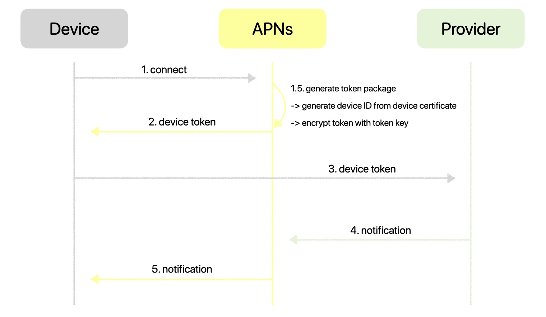
iOS 푸시 알림
1. Device가 APNs에 등록 요청을 보냄
2. APNs가 device token을 발급
3. Device가 device token을 provider에 전송
4. Provider가 APNs에 알림을 보냄
5. APNs가 해당 token이 가리키는 기기로 푸시 메시지 전송
1, 2, 3번 과정은 언제 일어날까?
- 앱 최초 실행
- 사용자가 알림 권한 허용
- 앱 재설치 및 기기 변경

Slide 5
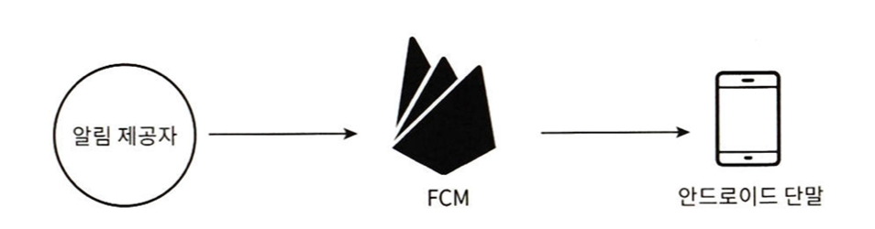
안드로이드 푸시 알림
iOS와 차이점
- APNS 대신 FCM(Firebase Cloud Messaging) 사용

Slide 6
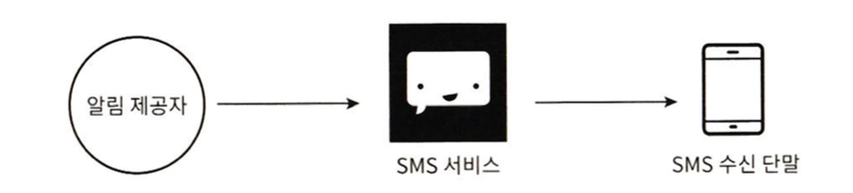
SMS 메시지
트윌리오, 넥스모 같은 서드 파티 서비스를 많이 이용
이용 요금을 따로 내야함

Slide 7
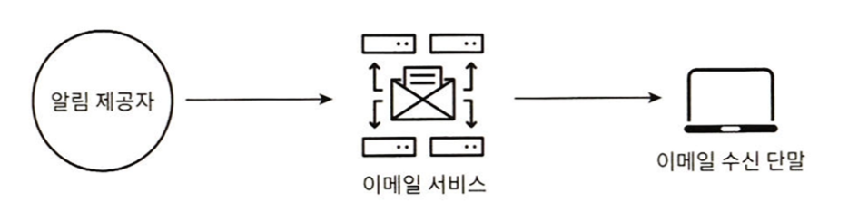
이메일
대부분 상용 이메일 서비스 이용
ex) 센드그리드, 메일침프

Slide 8
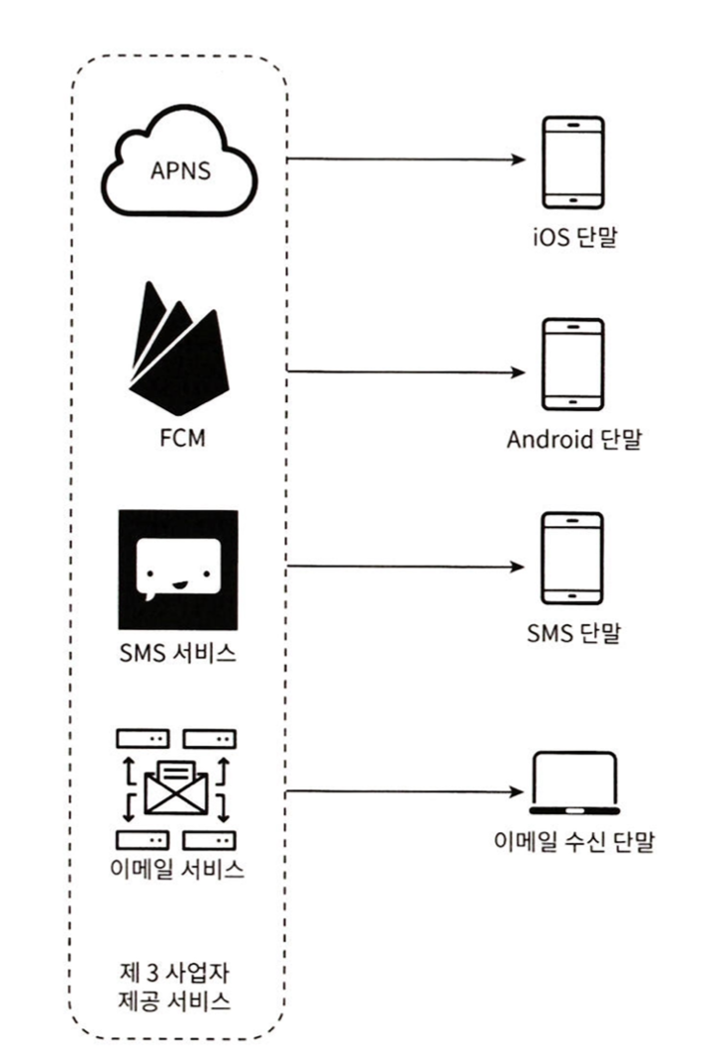
알림 유형 요약

Slide 9
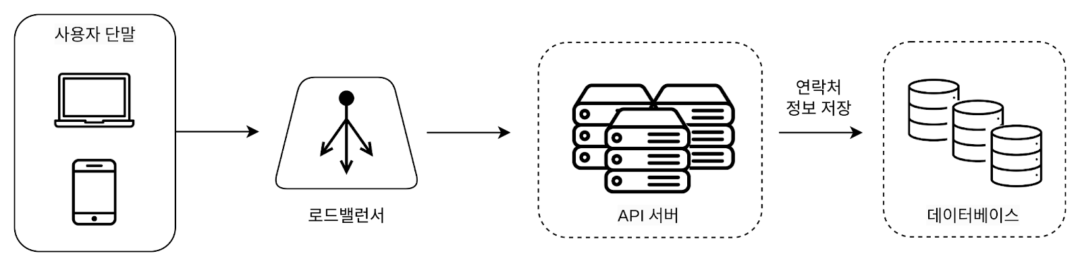
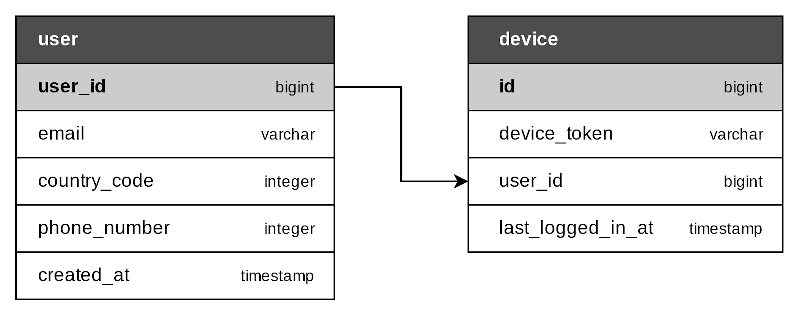
연락처 정보 수집 절차
모바일 단말 토큰, 전화번호, 이메일 주소 정보 수집 필요
앱 최초 설치 or 회원가입시 위 정보를 DB에 저장
사용자가 여러 단말을 가질 수 있으므로 device_token은 다른 테이블에 저장

Slide 10
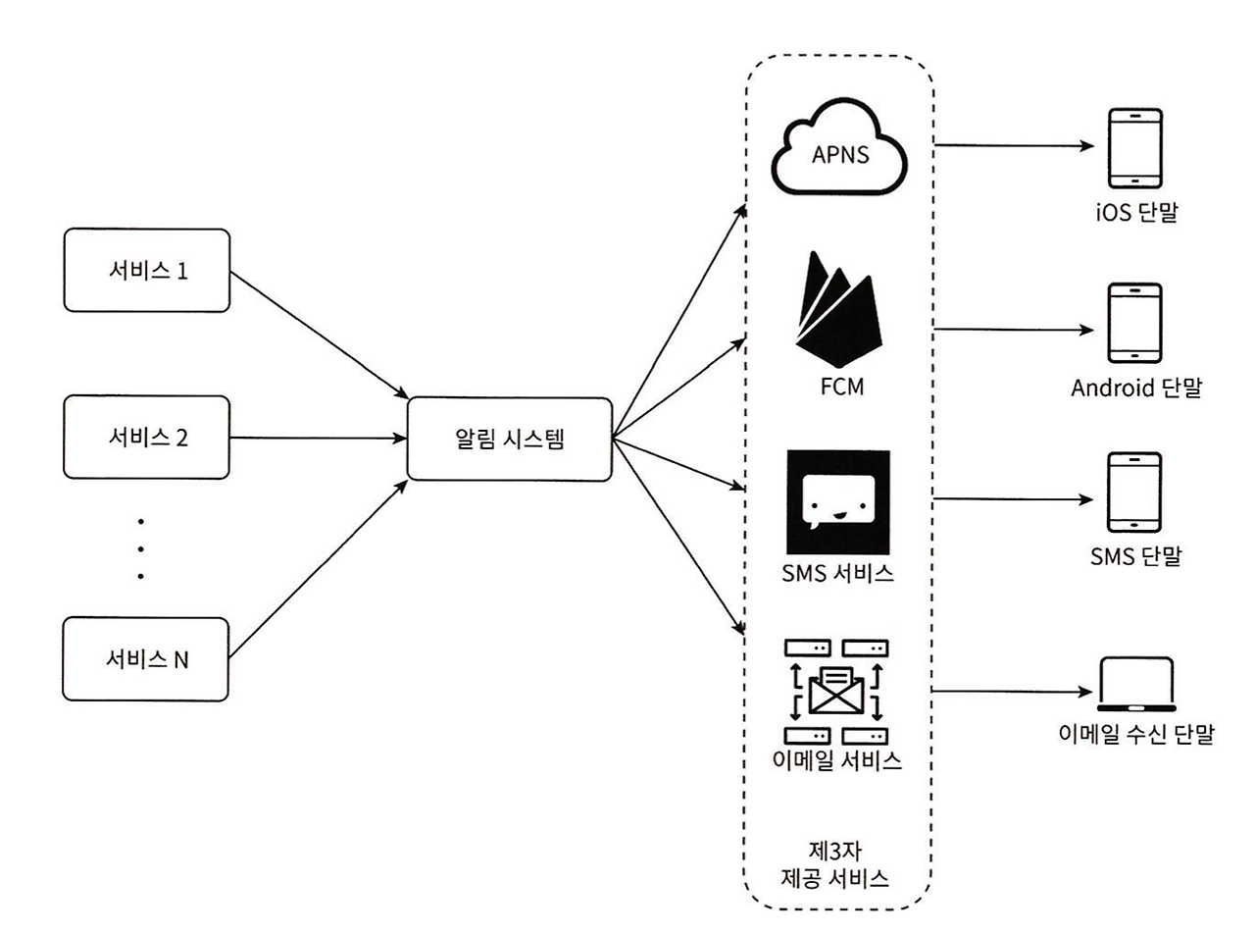
설계 초안
알림 시스템
여기서는 서버 1개만 이용
서비스 1~N에 알림 전송 API 제공
알림 페이로드 생성
제3자 제공 서비스
사용자 단말에 알림을 전달

Slide 11
설계 초안
문제점
알림 서비스 서버가 1개
-> 장애가 생기면 SPOF 발생
-> DB나 캐시 등의 규모를 개별적으로
늘릴 수 없음
-> 알림 처리에 시간이 오래 걸리면
사용자 트래픽이 몰릴 때
시스템 과부하될 수 있음

Slide 12
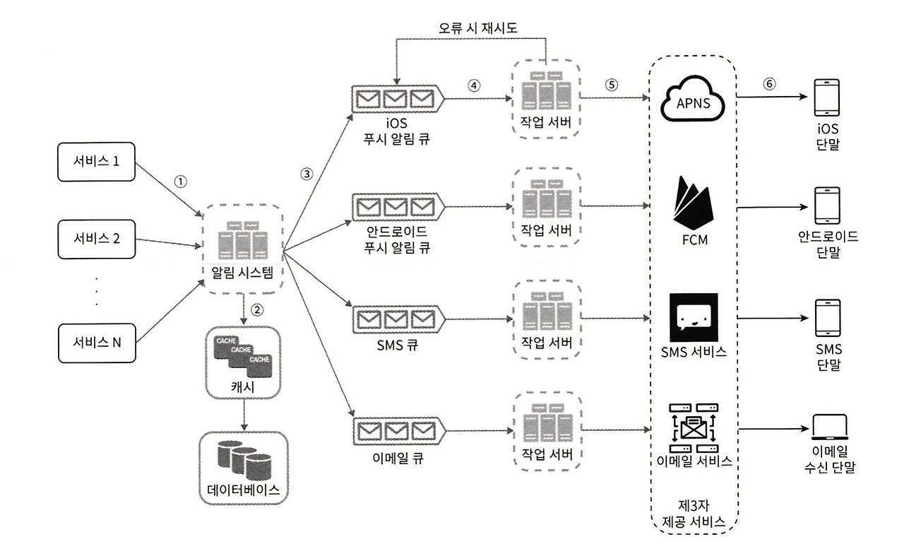
개선된 설계안
알림 서버의 기능
알림 전송 API
알림 검증
DB 또는 캐시 질의하여 데이터 가져오기
알림 이벤트를 만들어서 메시지 큐에 전송
캐시
사용자 정보, 단말 정보, 알림 템플릿 등 저장

Slide 13
개선된 설계안
DB
사용자, 알림, 설정 등 정보 저장
메시지 큐
컴포넌트 간 의존성 제거
다량의 알림이 전송될 때를 대비한 버퍼 역할
작업 서버(workers)
메시지 큐에서 전송할 알림 이벤트를 꺼내서
제3자 서비스로 전달

Slide 14
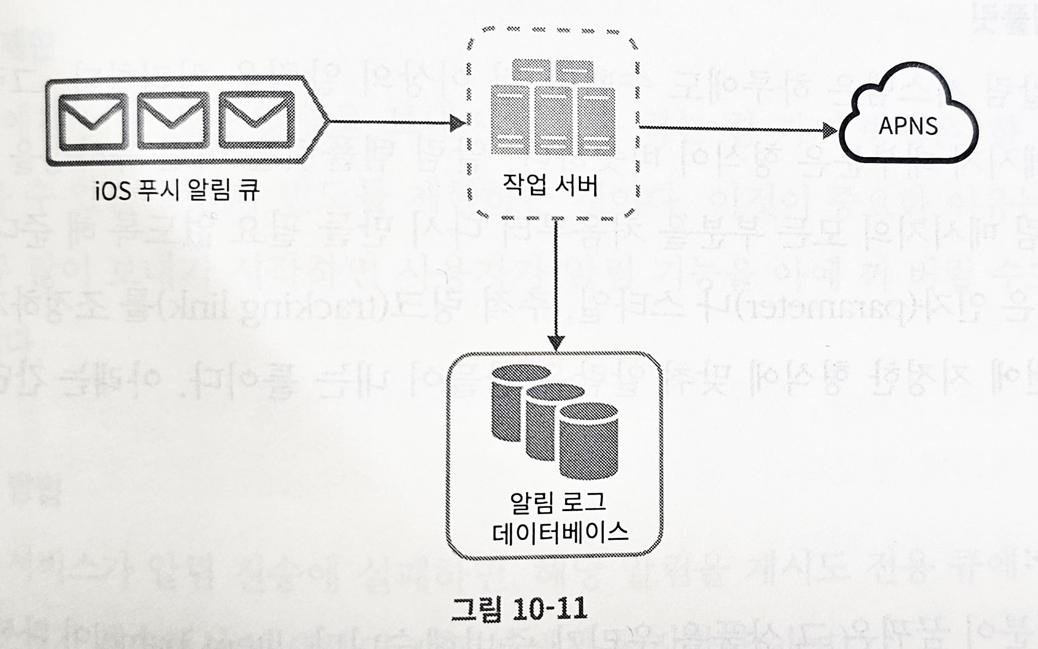
알림 손실 방지

Slide 15
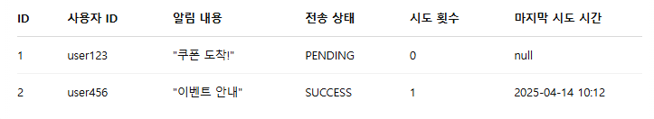
알림 손실 방지
알림 로그 DB 예시
- 전송 상태: PENDING, SUCCESS, FAILED 등
- 마지막 시도 시간: 재시도할 때 참고용
재시도 메커니즘
1. 스케줄러가 주기적으로 PENDING 또는 FAILED 상태의 데이터를 조회
2. 전송 시도
3. 성공하면 상태를 SUCCESS로 변경, 실패하면 시도 횟수 증가
4. 시도 횟수가 일정 이상이면 FAILED로 고정하거나 알림
e.g. 10분 간격으로 최대 3회 재시도

Slide 16
알림 중복 전송 방지
중복 전송을 완전히 막을 수 없지만 빈도를 줄일 수 있음
예시
알림 이벤트의 ID를 검사하여 이전에 본 적 있는 이벤트인지 검사
중복이면 버리고, 아니면 알림 발송

Slide 17
추가로 필요한 컴포넌트
알림 템플릿
지정한 형식에 맞추어 알림을 만들어내는 틀
알림 메시지 대부분은 형식이 비슷하므로 오류를 줄이고 시간도 절약됨
e.g. [item_name]이 다시 입고되었습니다
알림 설정
사용자가 알림 설정을 조정할 수 있음
알림 설정 테이블에 보관 (유저 ID, 채널, 동의 여부)
알림을 보내기 전 테이블 데이터 확인

Slide 18
추가로 필요한 컴포넌트
전송률 제한
사용자가 알림 기능을 끄지 않도록 한 사용자가 받을 수 있는 알림의 빈도를 제한
알림 전송 재시도
제 3자 서비스가 알림 전송에 실패하면, 해당 알림을 재시도 전용 큐에 넣음
동일한 문제가 계속 발생하면 개발자에게 통지
푸시 알림과 보안
appKey: 어떤 클라이언트인지 구별 가능한 값 appSecret
알림 전송 API 서버가 인증된 클라이언트

Slide 19
추가로 필요한 컴포넌트
보안
appKey: 어떤 클라이언트인지 구별 가능한 값
appSecret: 비밀번호처럼 appKey에 해당하는 클라이언트임을 인증하는 값
위 정보를 헤더에 담아서 알림 전송 API 서버에 전달하면
서버가 인증된 클라이언트인지 확인함
큐 모니터링
큐에 쌓인 알림의 개수를 모니터링
양이 많으면 작업 서버를 증설하는 게 좋음

Slide 20
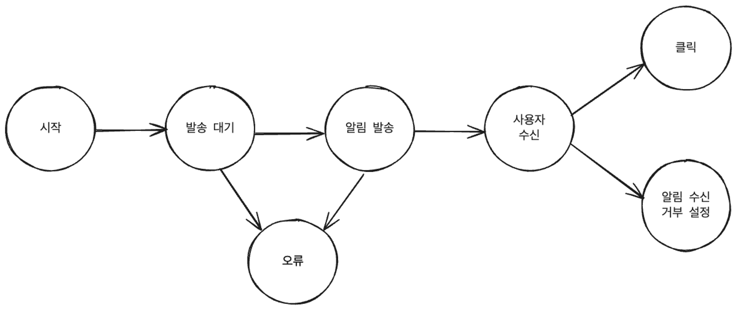
추가로 필요한 컴포넌트
이벤트 추적
데이터 분석 서비스를 알림 시스템과 통합하여
알림 확인율, 클릭율, 실제 앱 사용으로 가는 비율 등의 메트릭 확인

Slide 21
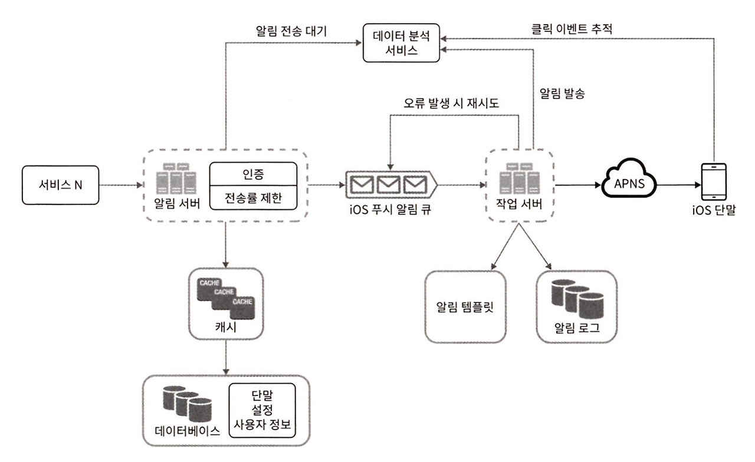
최종 설계안

